Slide 1
CEMADEC
Centro de Monitoramento de Alerta e Alarme da Defesa Civil de Salvador
SALVADOR- BAHIA
SOSTHENES MACÊDO – Diretor Geral da Defesa Civil de Salvador

Slide 2
HISTÓRICO
2015:
Fortes chuvas, vários deslizamentos com vítimas fatais, desabrigados, desalojados, além de grandes alagamentos.
2016:
Restruturação administrativa, orçamentária, organizacional e tecnológica da Defesa Civil de Salvador, com foco nas ações preventivas.
Barro Branco, San Martin

Slide 3
CEMADEC
Centro de Monitoramento de Alerta e Alarme da Defesa Civil
Equipe Multidisciplinar
Plantão 24 horas

Slide 4
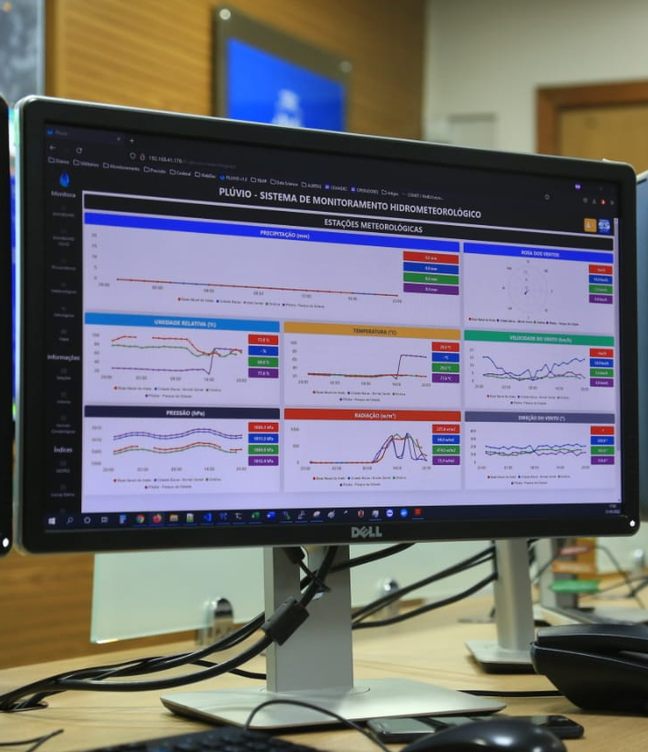
Objetivos
Centro de Monitoramento de Alerta e Alarme da Defesa Civil
Monitorar
Acompanhar e avaliar o quadro evolutivo dos fenômenos climáticos extremos que oferecem riscos à população do Município.
Alertar
Alertar a população sobre as situações de riscos iminentes associados aos eventos extremos de chuvas.

Slide 5
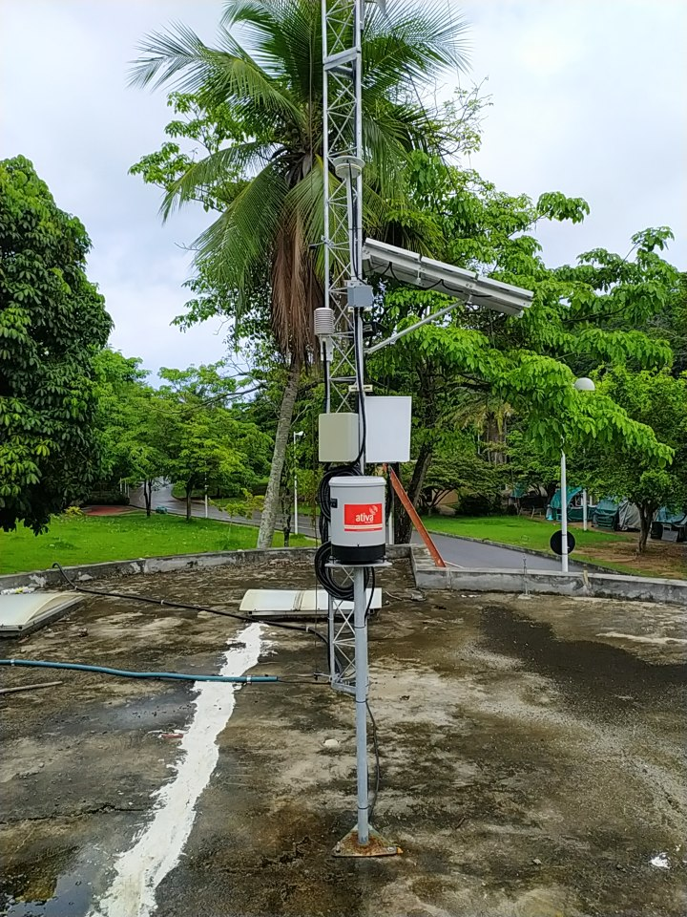
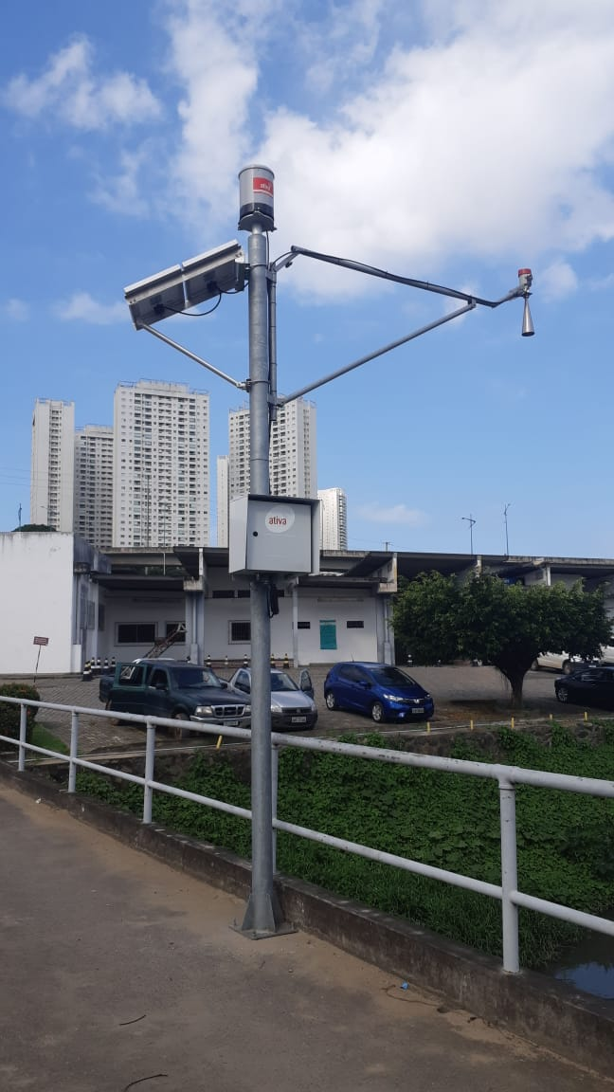
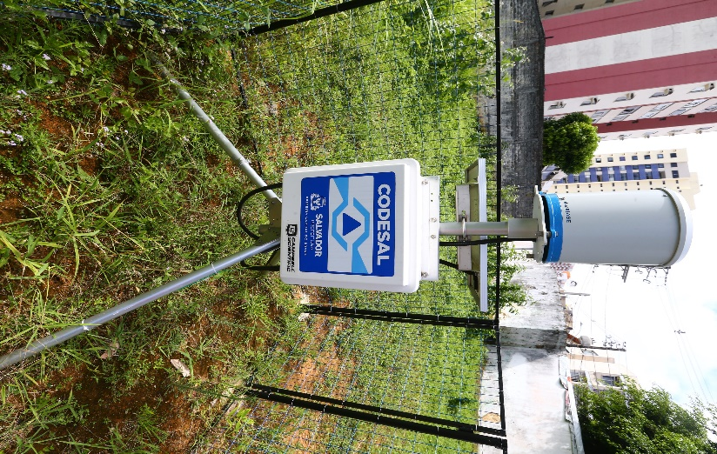
Estações de Monitoramento
Pluviométrica
Meteorológica
Hidrológica
Geotécnica

Slide 6
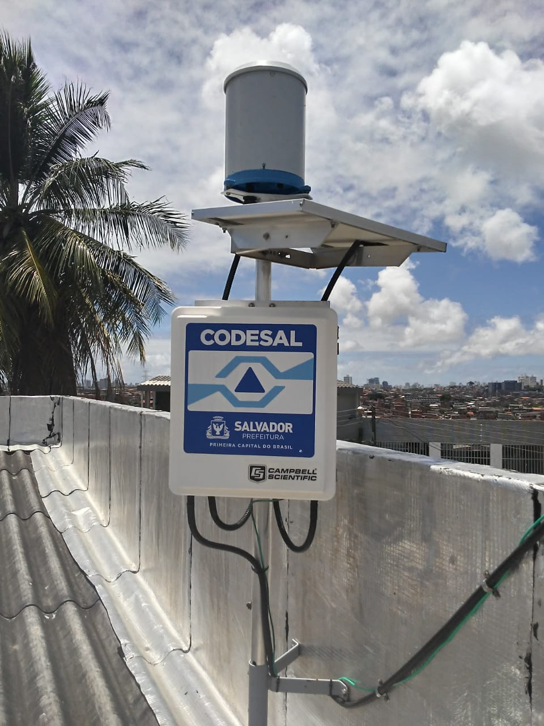
Estações Monitoradas
CODESAL
CEMADEN
INMET
51
Estações Pluviométricas
20
Estações Pluviométricas
2
Estações Meteorológicas
2
Estações Hidrológicas
2
Estações Hidrológicas
7
Estações Meteorológicas
15
Estações Geotécnicas
99
Estações monitoradas

Slide 7
Sistema de Alerta e Alarme
Sirenes
14
Áreas de Risco
14
Sistemas de Alerta e Alarme

Slide 8
PPDC - Plano Preventivo de Defesa Civil
Nível de PPDC
Situação
Ação
OBSERVAÇÃO
Normalidade
Operação de Rotina
ATENÇÃO
Chuva ≥ 80 mm/72horas e
Previsão da CODESAL de chuva forte a muito forte ou
Alerta do CENAD/CEMADEN risco alto de movimentação de terra
Vistoria de Campo PPDC
ALERTA
Informes de ocorrências de escorregamento ou indícios de feições de instabilidade e Previsão da CODESAL de chuva forte a muito forte ou
Alerta do CENAD/CEMADEN risco muito alto de movimentação de terra
Remoção de pessoas das áreas com risco iminente
ALERTA MÁXIMO
Chuva ≥ 150 mm/72horas e
Previsão da CODESAL de chuva forte a muito forte
Remoção de todas as pessoas da área de risco

Slide 9
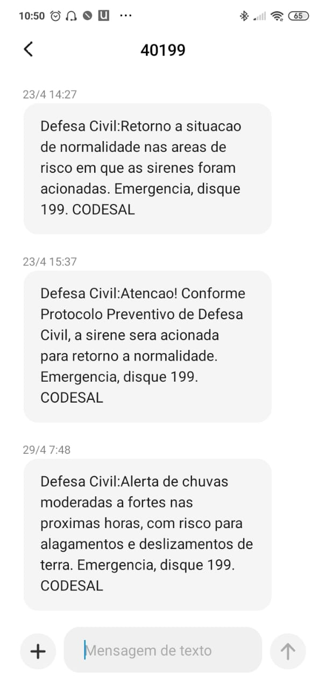
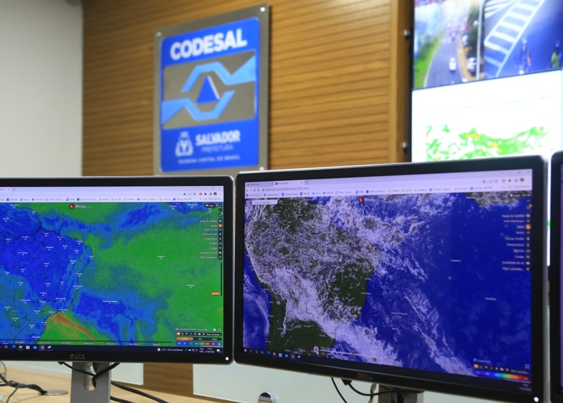
Envio de Mensagens
Envie um SMS com o seu CEP para o número 40199
Defesa Civil: Alerta de chuvas moderadas a fortes nas próximas horas, com risco para alagamentos e deslizamentos de terra. Emergência, disque 199. CODESAL

Slide 10
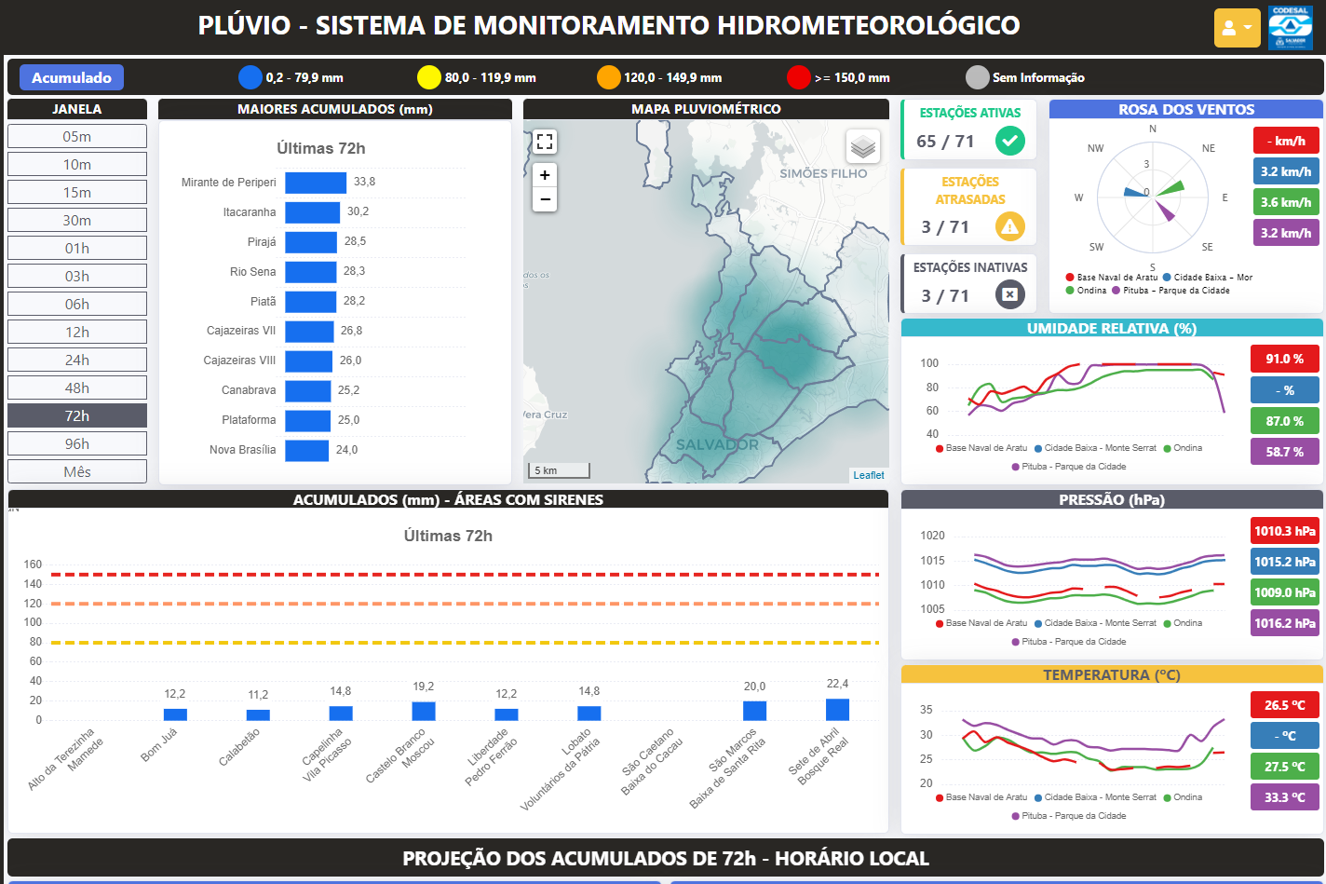
PLÚVIO
Sistema de Monitoramento Hidrometeorológico Operacional
Sistema desenvolvido no CEMADEC que reúne as informações fornecidas pela rede de monitoramento para visualização e monitoramento.

Slide 11
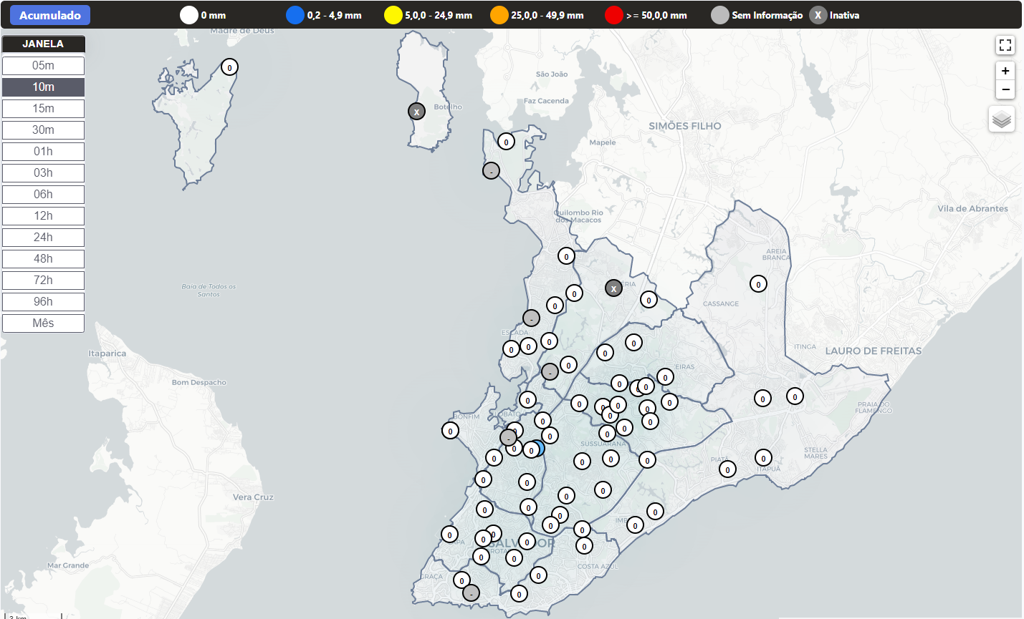
PLÚVIO
Distribuição espacial das estações de monitoramento.

Slide 12
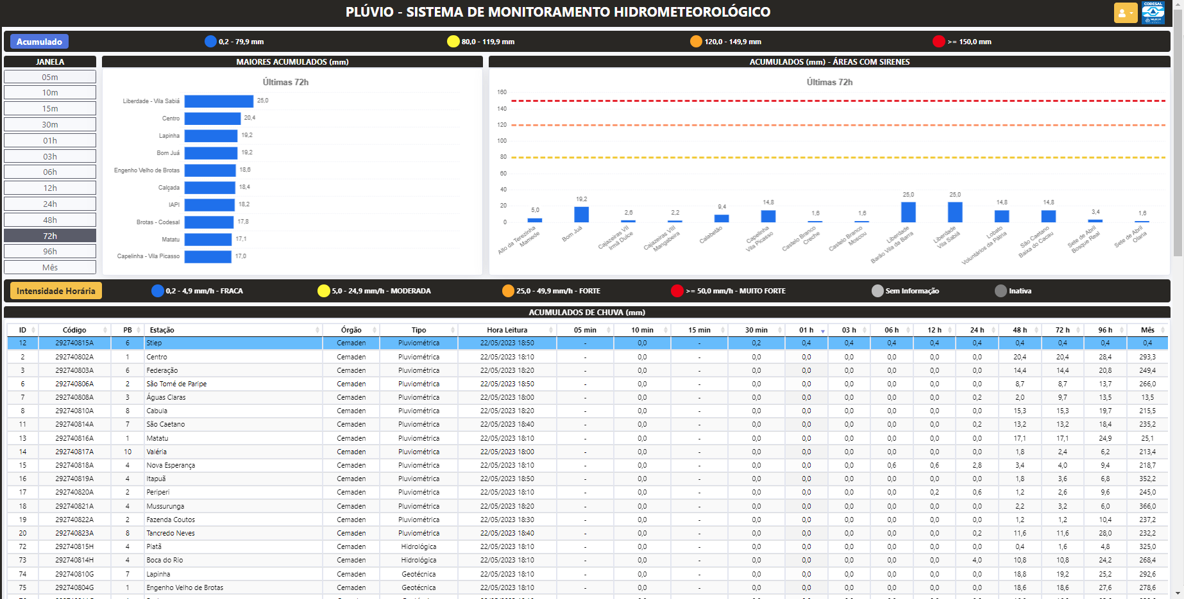
PLÚVIO
Gráficos e tabelas dos acumulados pluviométricos.

Slide 13
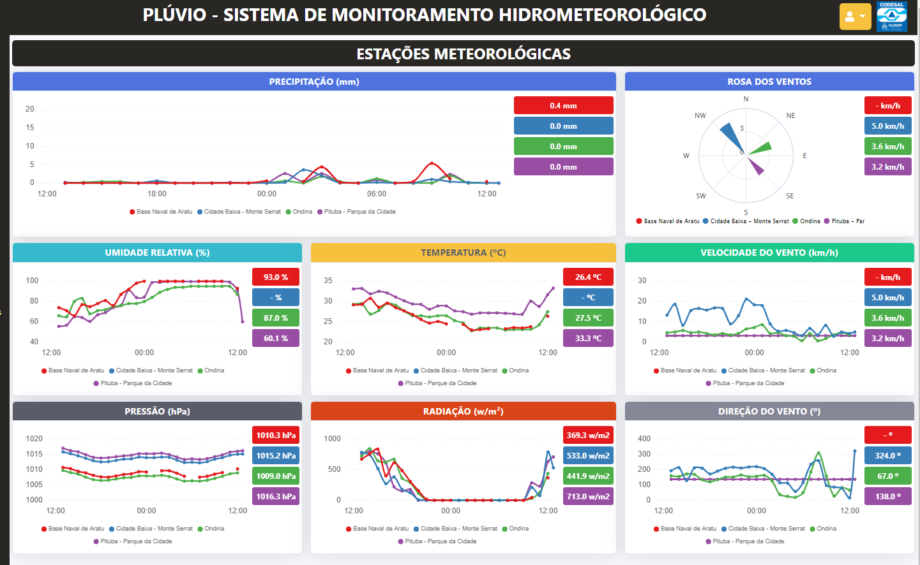
PLÚVIO
Gráficos das informações das estações meteorológicas.

Slide 14
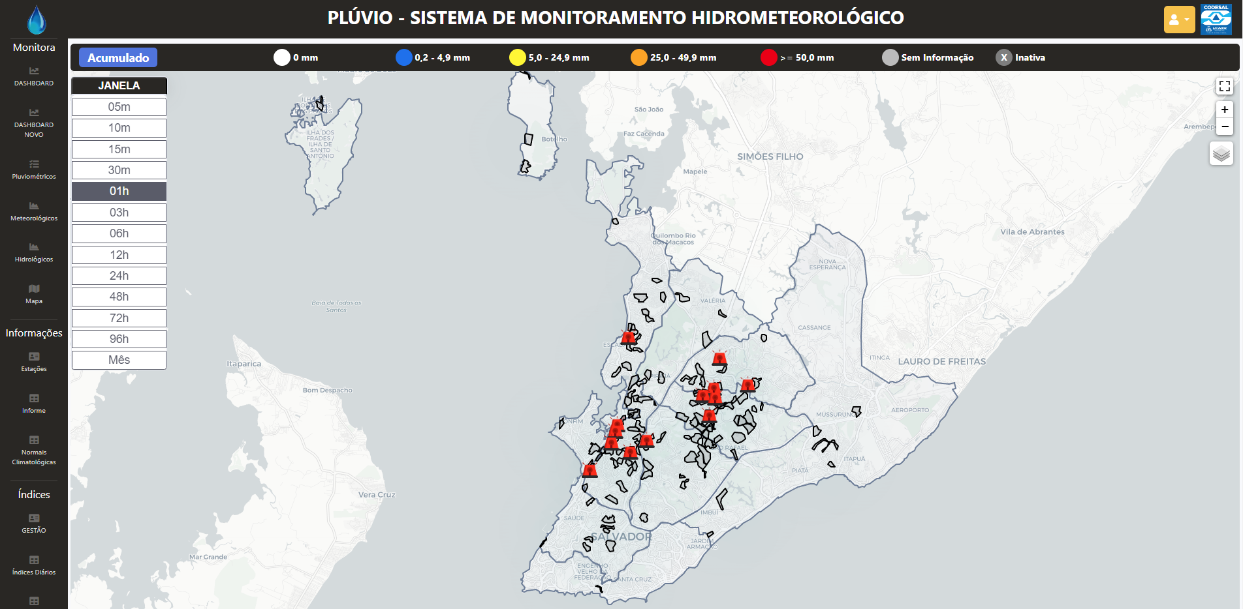
PLÚVIO
Sirenes de alerta de deslizamento e áreas de risco mapeadas.

Slide 15
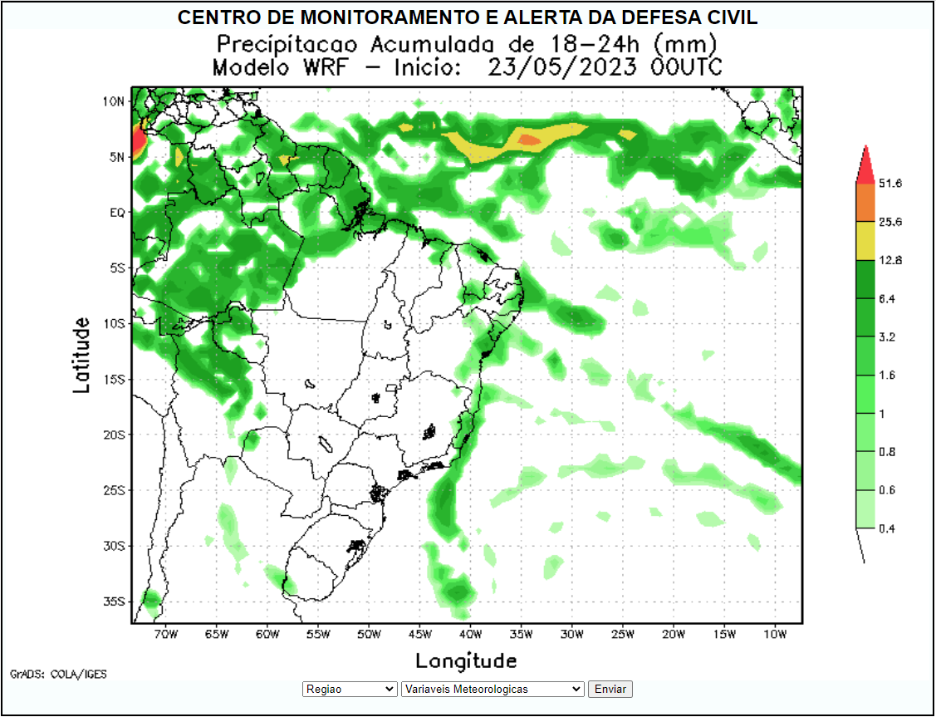
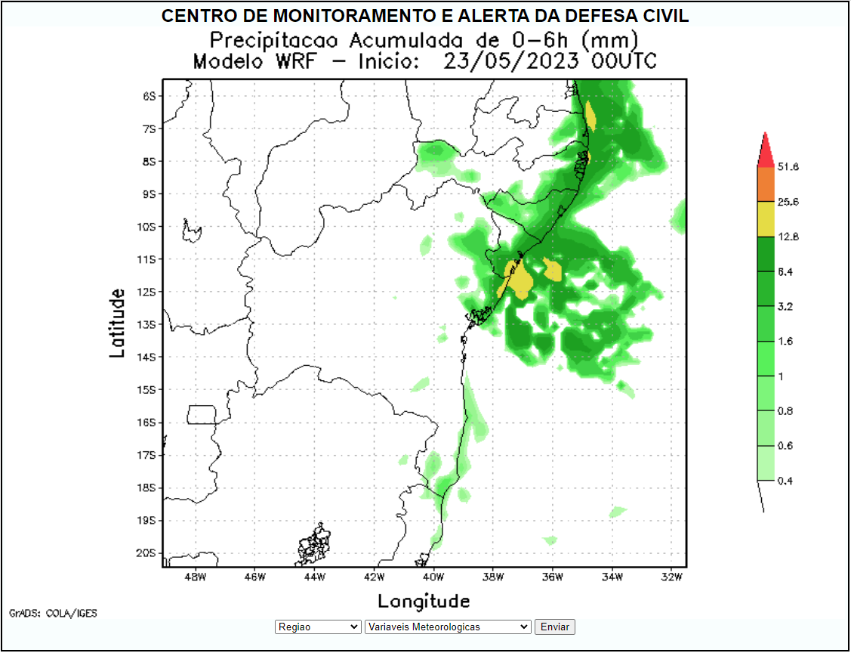
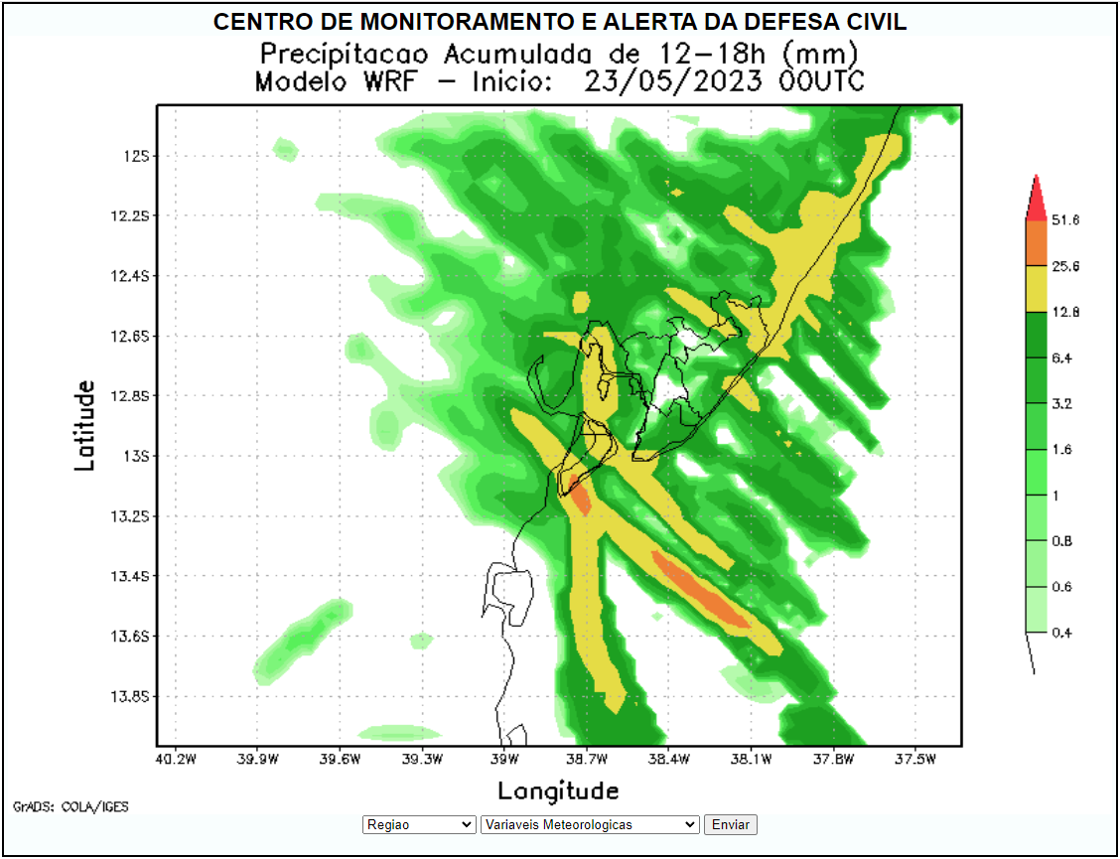
Modelo de Previsão
Weather Research and Forecast (WRF)
Modelo Operacional – Atualizado diariamente entre 9 e 10 horas.
Modelo aninhado em grades de 80km (Brasil), 20 km (Nordeste) e 5 km (Salvador).
Configurações ajustadas para Salvador – BA, Brasil.
80km (Brasil) 20 km (Nordeste) 5 km (Salvador).

Slide 16
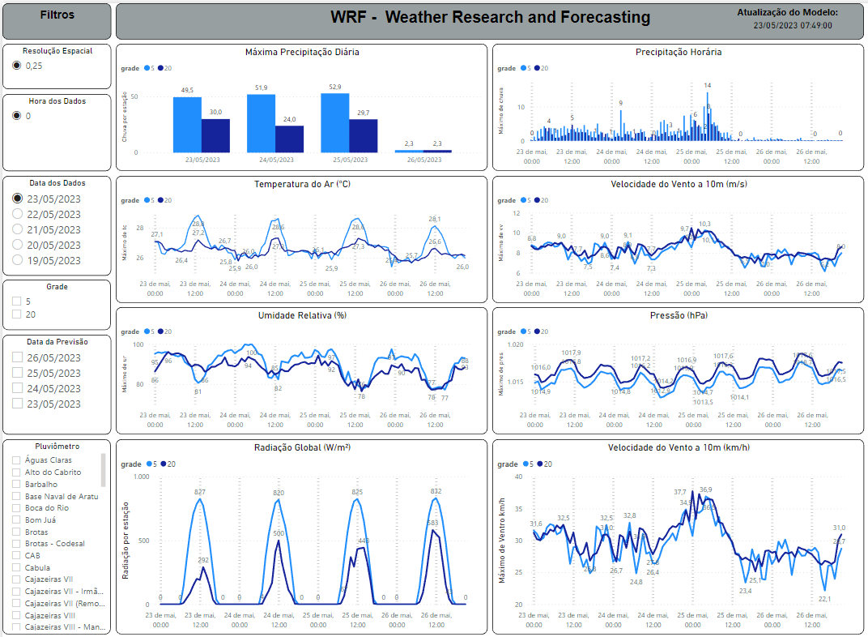
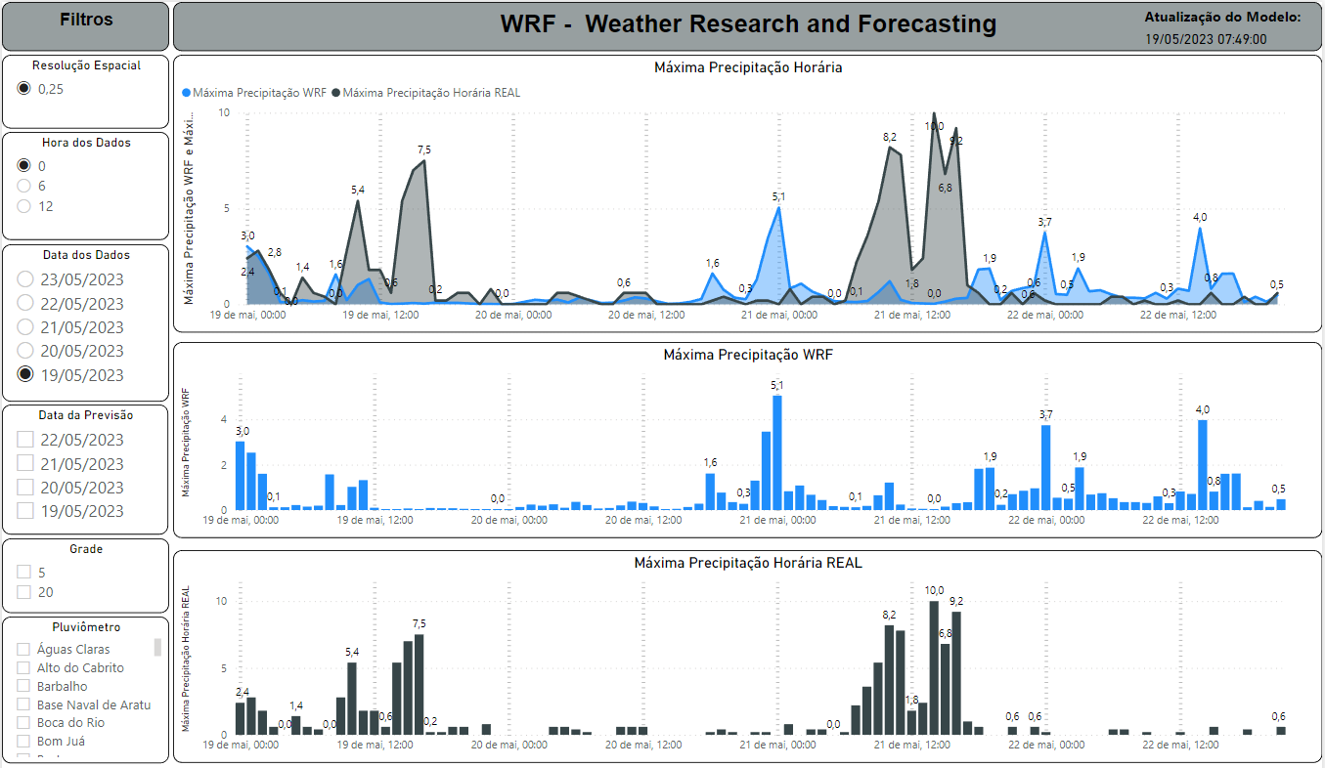
Modelo de Previsão
Weather Research and Forecast (WRF)
Comparação entre WRF e Estações de Monitoramento

Slide 17
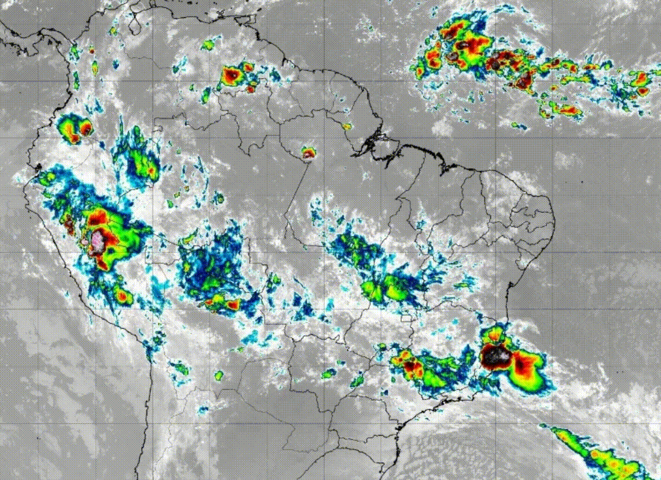
Monitoramento Meteorológico
Imagens de Satélite
Imagem do Satélite do dia 24/11/2019
Fonte: CPTEC – Goes-16, 2019
http://satelite.cptec.inpe.br/acervo/goes16.formulario.logic

Slide 18
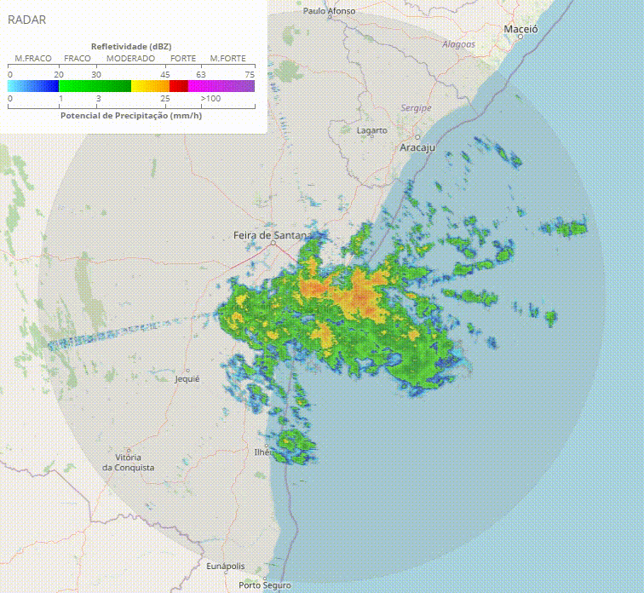
Monitoramento Meteorológico
Imagens de Radar
Radar Meteorológico do dia 20/04/2018
Fonte: REDEMET, 2020
https://www.redemet.aer.mil.br/?i=produtos&p=radares-meteorologicos

Slide 19
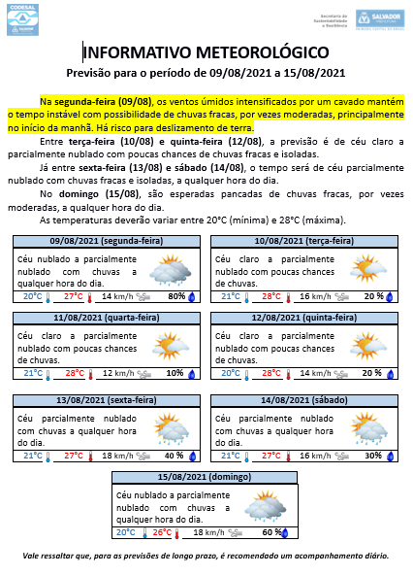
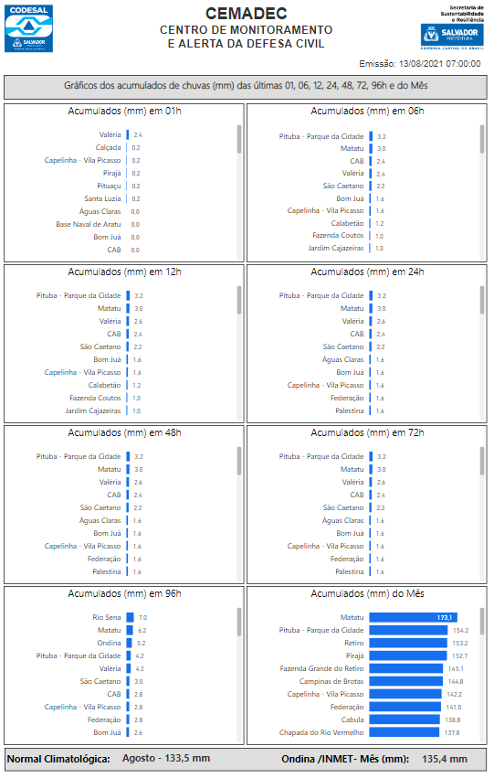
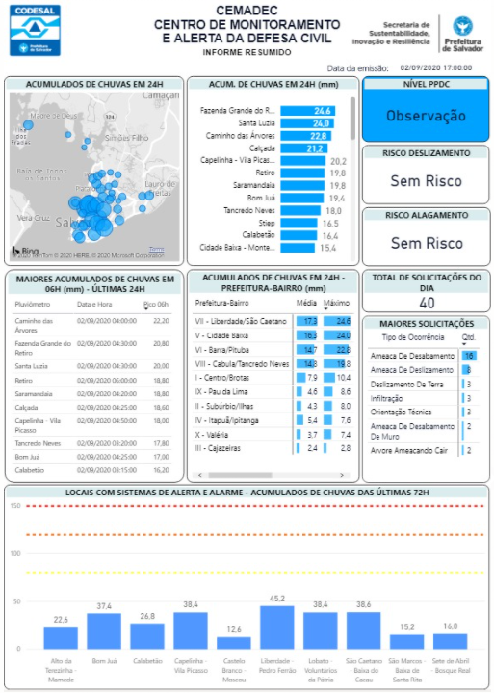
Divulgação de Boletins
Previsão Semanal
Parciais
Informe Resumido

Slide 20
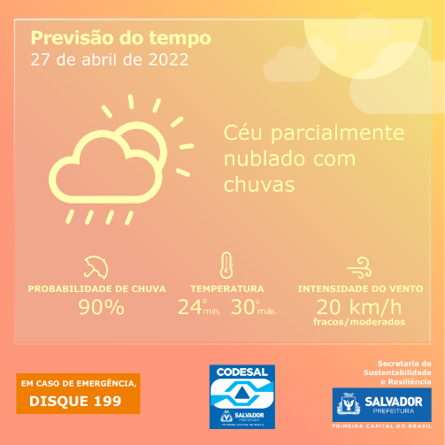
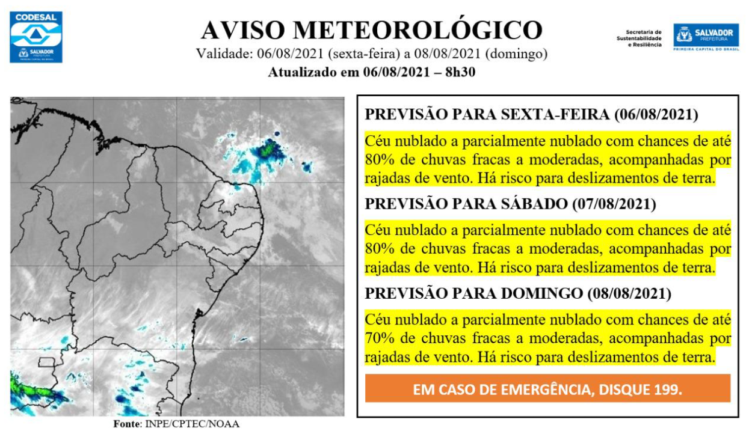
Divulgação de Boletins
Informativo Diário
Aviso Meteorológico
Card do Tempo

Slide 21
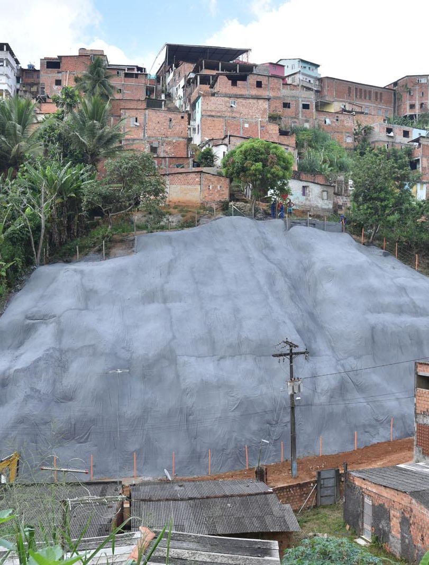
OUTRAS BOAS PRÁTICAS
Aplicação de Geomanta
Projeto Casarões
Plano de Contingência do Centro Histórico
NUPDEC Mirim
PDCE – EJA

Slide 22
DEFESA CIVIL DE SALVADOR
Defesa Civil de Salvador – Codesal
Avenida Mario Leal Ferreira, s/n – Bonocô – Salvador/BA
Telefone: (71) 3202-4500
www.codesal.salvador.ba.gov.br codesal@salvador.ba.gov.br

